Slide 1
KHÓA HỌC FRONT-END Bài 09: Học Bootstrap 4 (Tiết 1)

Slide 2
Nội dung
01
02
Dựng layout và sử dụng Grid
Giới thiệu và hướng dẫn tích hợp vào web
03
Components: Alerts, Badge, Breadcrumb, Buttons, Carousel
04
Ứng dụng kiến thức đã học làm bài tập thực tế

Slide 3
01. Giới thiệu và hướng dẫn tích hợp vào web
1.1. Giới thiệu
Bootstrap là một framework của css và javascript. Hay nói cách khác, nó là những đoạn code viết sẵn.
Định nghĩa sẵn các class trong css và các hàm trong javascript. Chúng ta chỉ việc sử dụng các class này để tùy chỉnh thêm.
Giảm thiểu bớt việc viết code, đóng vai trò như bộ khung nền, giúp phát triển web nhanh hơn.
Hỗ trợ đa dạng, có sẵn nhiều component (thành phần).
Link website: https://getbootstrap.com/

Slide 4
01. Giới thiệu và hướng dẫn tích hợp vào web
1.2. Hướng dẫn tích hợp vào web
Cách 1: Nhúng link CDN (Link trực tuyến trên server). Xem cách nhúng trên trang getbootstrap.com
Cách 2: Tải về và dùng trực tiếp ở local. Tải mã nguồn tại getbootstrap.com
Nhúng file css vào trong thẻ head:
<link rel="stylesheet" href="css/bootstrap.min.css" />
Nhúng 2 file js vào cuối thẻ body:
<script src="js/jquery-3.5.1.slim.min.js"></script>
<script src="js/bootstrap.bundle.min.js"></script>

Slide 5
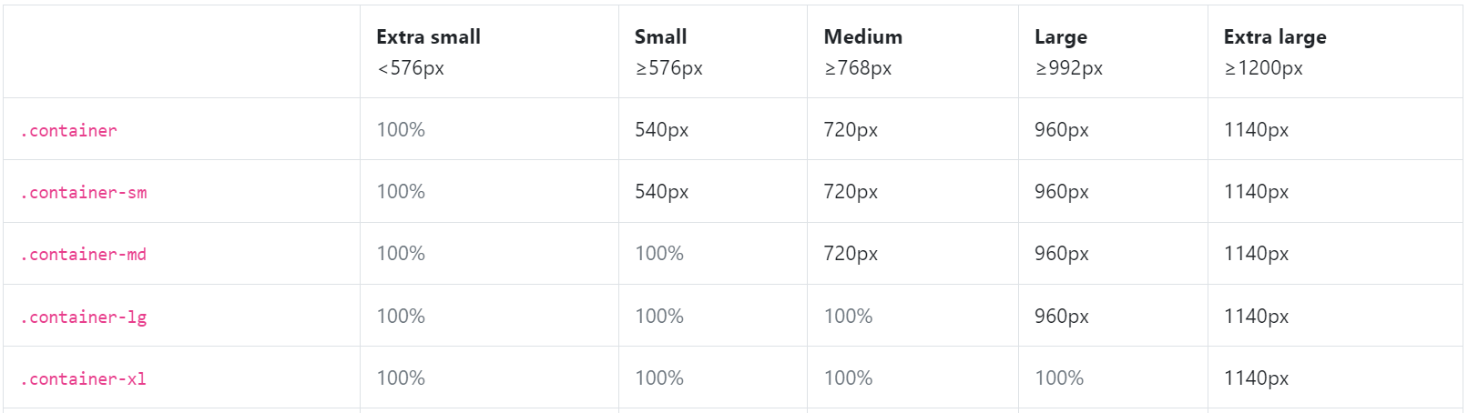
02. Dựng layout và sử dụng Grid
2.1. Giới thiệu class .container
.container: Giúp element căn đều 2 lề và có độ rộng tối đa là 1140px.
Có padding-left và padding-right là 15px.
Các kích thước của .container ở các màn hình có kích thước khác nhau:

Slide 6
02. Dựng layout và sử dụng Grid
2.1. Giới thiệu class .container
Ví dụ: Thêm thẻ div sau vào trang html và test thử các màn hình.
<div class="container" style="background: orange;">Box Container</div>

Slide 7
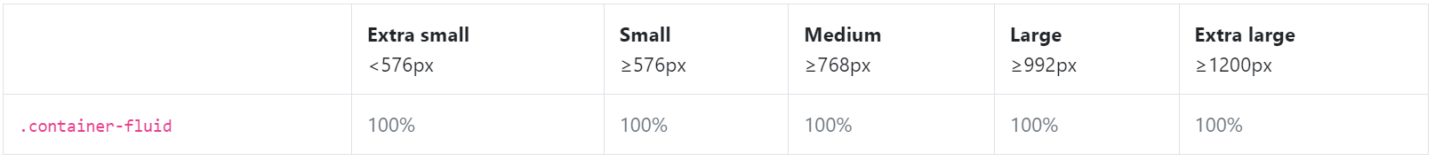
02. Dựng layout và sử dụng Grid
2.2. Giới thiệu class .container-fluid
.container-fluid: Có độ rộng full màn hình (kéo dài từ trái sang phải)
Có padding-left và padding-right là 15px.
Các kích thước của .container-fluid ở các màn hình có kích thước khác nhau:
Ví dụ: Thêm thẻ div sau vào trang html và xem kết quả.
<div class="container-fluid" style="background: orange;">Box Container</div>

Slide 8
02. Dựng layout và sử dụng Grid
2.3. Giới thiệu media query của Bootstrap cho PC First
/* Kích thước nhỏ hơn 1200px */
@media (max-width: 1199.98px) {
/* Code… */
}
/* Kích thước nhỏ hơn 992px */
@media (max-width: 991.98px) {
/* Code… */
}
/* Kích thước nhỏ hơn 768px */
@media (max-width: 767.98px) {
/* Code… */
}
/* Kích thước nhỏ hơn 576px */
@media (max-width: 575.98px) {
/* Code… */
}

Slide 9
02. Dựng layout và sử dụng Grid
2.4. Grid (Lưới)
Grid System (hệ thống lưới) trong Bootstrap được xây dựng với flexbox.
Cho phép tạo tới 12 cột trên một trang.
Nếu bạn không muốn sử dụng tất cả 12 cột riêng biệt thì có thể nhóm chúng lại với nhau để tạo ra những cột rộng hơn.
Hệ thống lưới này có thể responsive, có nghĩa là các cột có thể tự động sắp xếp lại để phù hợp với kích thước của màn hình.

Slide 10
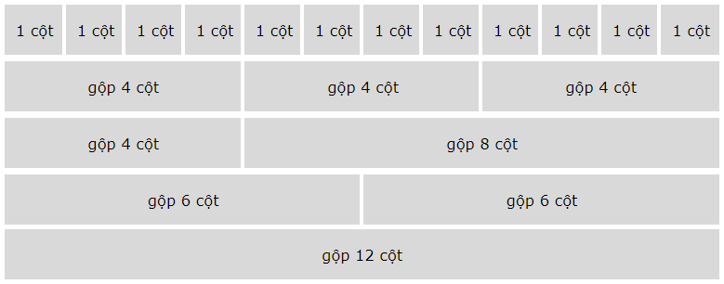
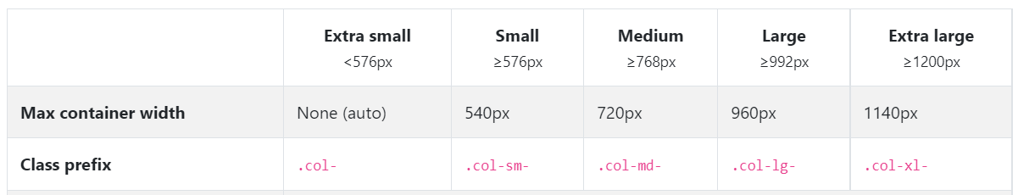
02. Dựng layout và sử dụng Grid
2.4. Grid (Lưới)

Slide 11
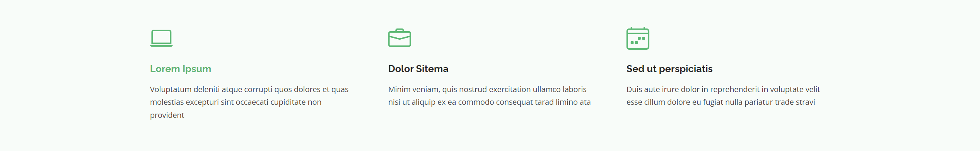
02. Dựng layout và sử dụng Grid
2.4. Grid (Lưới)
Ví dụ: Dựng lại một số box trong layout sau sử dụng container, container-fluid, grid và responsive giao diện.
Link demo: https://bootstrapmade.com/demo/templates/Green/

Slide 12
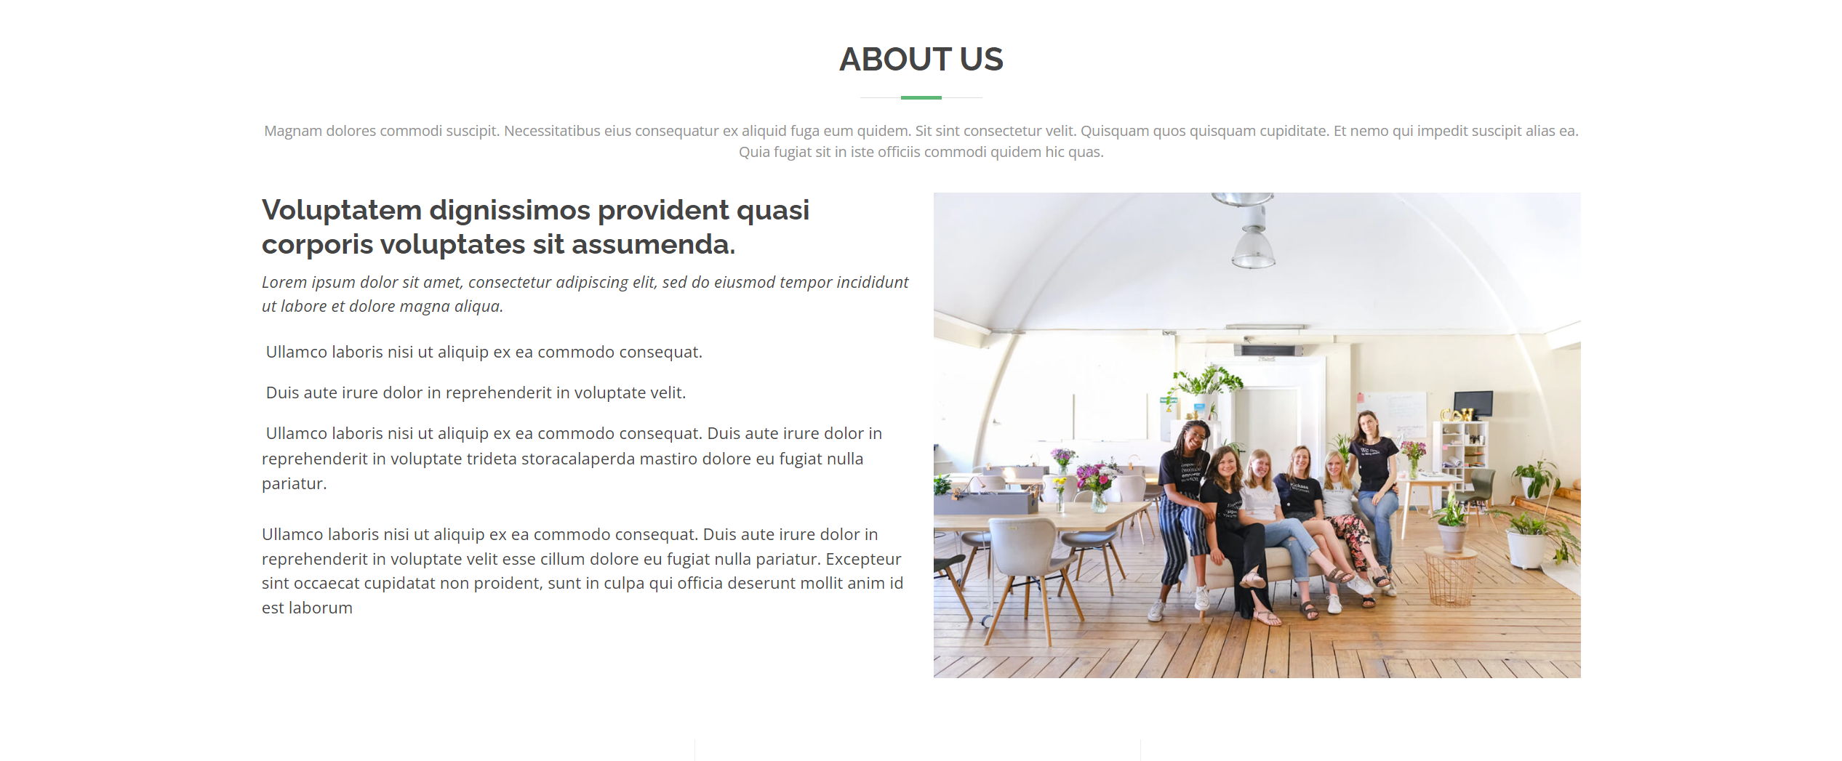
02. Dựng layout và sử dụng Grid
2.4. Grid (Lưới)

Slide 13
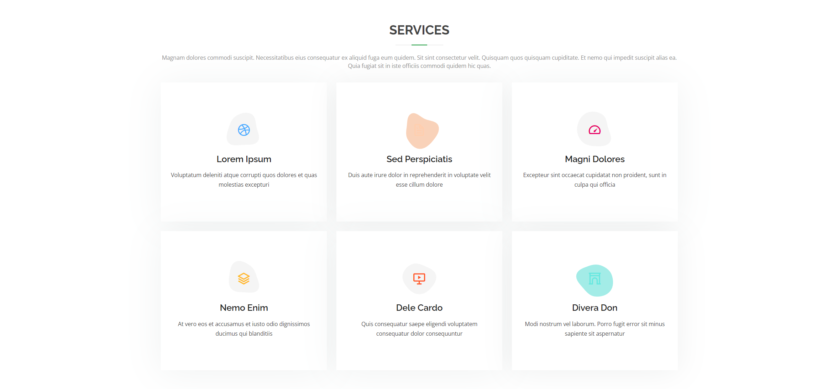
02. Dựng layout và sử dụng Grid
2.4. Grid (Lưới)

Slide 14
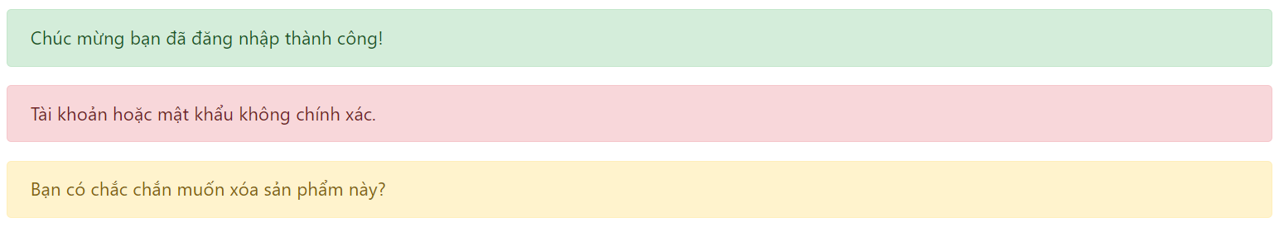
03. Components
3.1. Alerts
Dùng để hiển thị cảnh báo, thông báo.

Slide 15
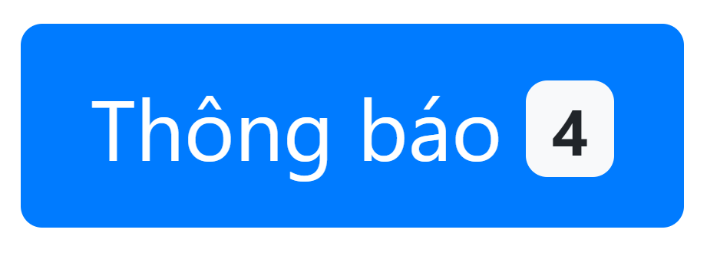
03. Components
3.2. Badges
Dùng để hiển thị biểu hiệu.

Slide 16
03. Components
3.3. Breadcrumb
Breadcrumb là một tập hợp những liên kết giúp người dùng xác định vị trí hiện tại của mình trong cấu trúc website.

Slide 17

03. Components
3.4. Buttons

Slide 18
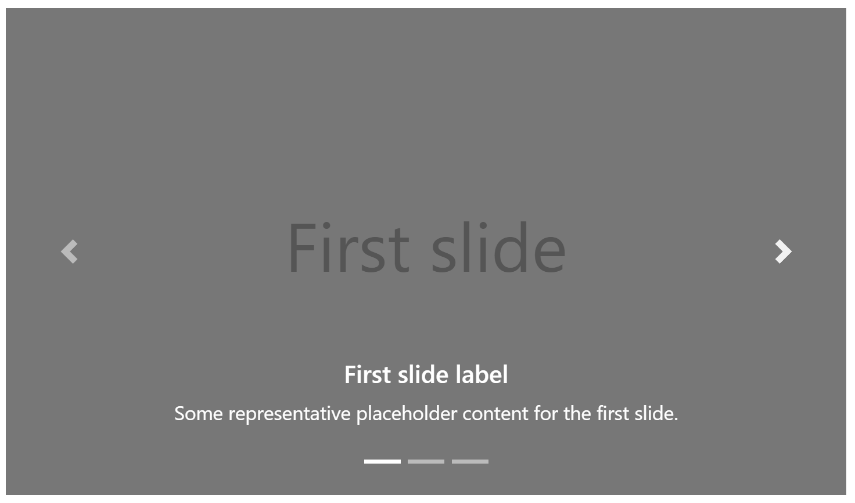
03. Components
3.5. Carousel
Carousel (Băng chuyền) là một slider.

Slide 19

04. Ứng dụng kiến thức đã học làm bài tập thực tế
Tập dựng layout và responsive giao diện sử dụng Bootstrap.

Slide 20

04. Ứng dụng kiến thức đã học làm bài tập thực tế
Tập dựng layout và responsive giao diện sử dụng Bootstrap.

